Slide 1

وزارة التـــعـــلـــــيم العـــــالـــــي والبــحـــث العــــلــمـــي
المركز الجامعي عبد الحفيظ بوالصوف بميلة
تخصص التسويق
محاضرة يوم 23/ 04/ 2024 بعنوان :
من تقديم الدكتور : معاذ ميمون
أدوات التحليل الاستراتيجي
BCG

Slide 2
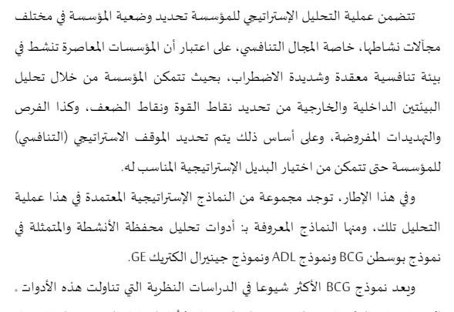
مقدمة

Slide 3
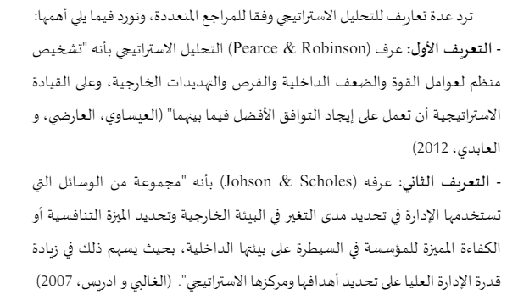
مفهوم التحليل الإستراتيجي

Slide 4
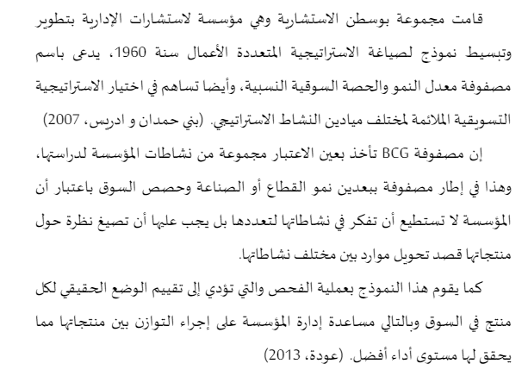
تعريف مصفوفة BCG

Slide 5
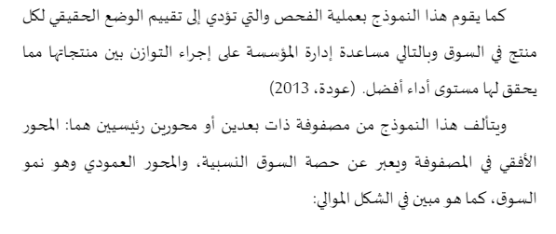

Slide 6
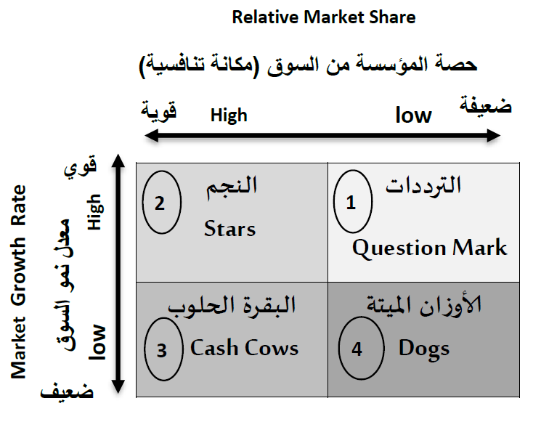
مصفوفة الـ BCG

Slide 7
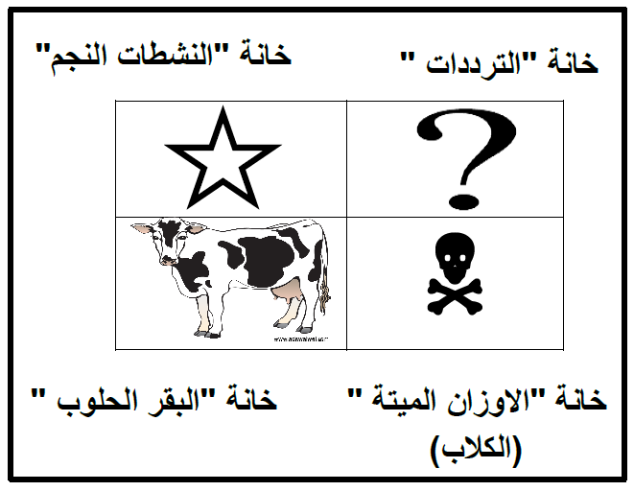
مصفوفة الـ BCG

Slide 8
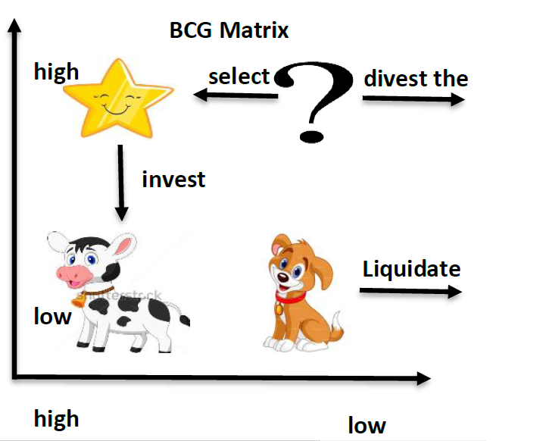
مصفوفة الـ BCG

Slide 9
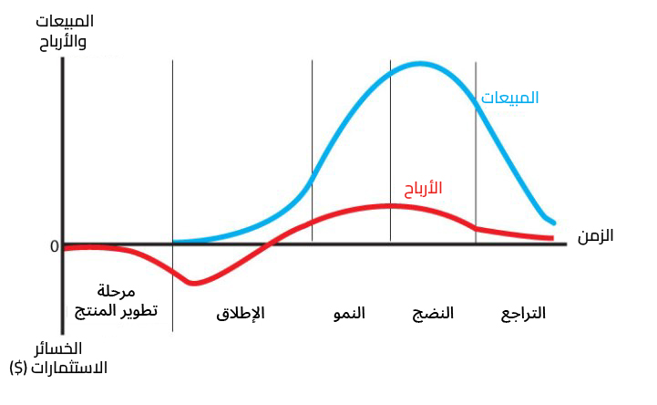
دورة حياة المنتج

Slide 10
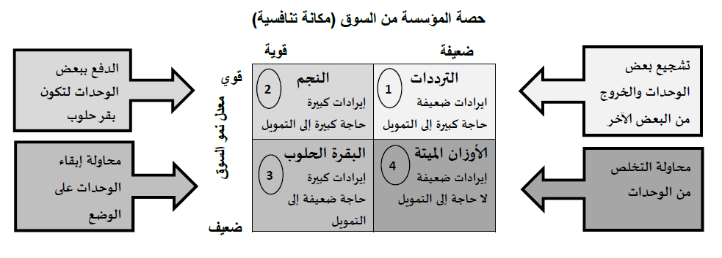
مصفوفة الـ BCG

Slide 11
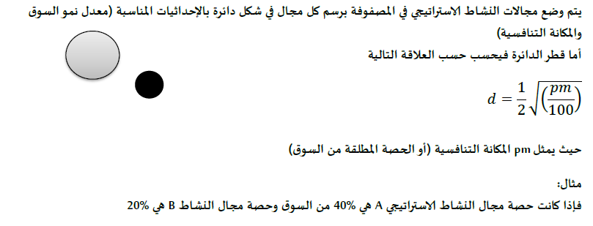
وضع مجالات النشاط في المصفوفة

Slide 12
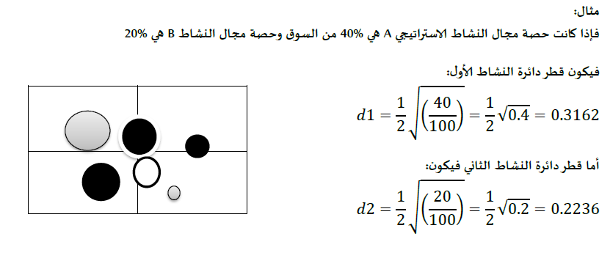
مثال

Slide 13
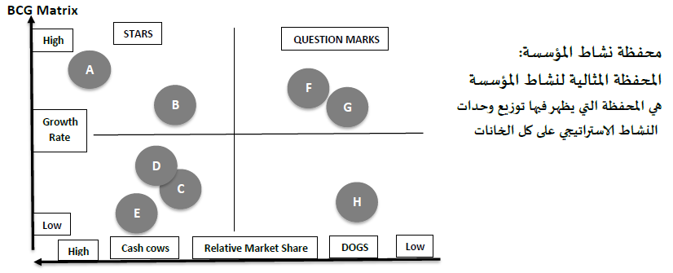
نماذج لمحافظ الأنشطة 1

Slide 14
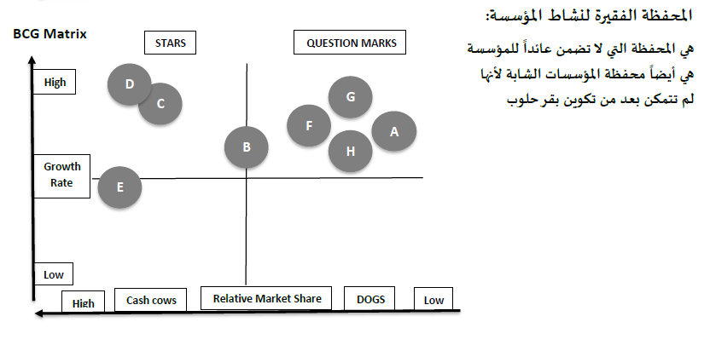
نماذج لمحافظ الأنشطة 2

Slide 15
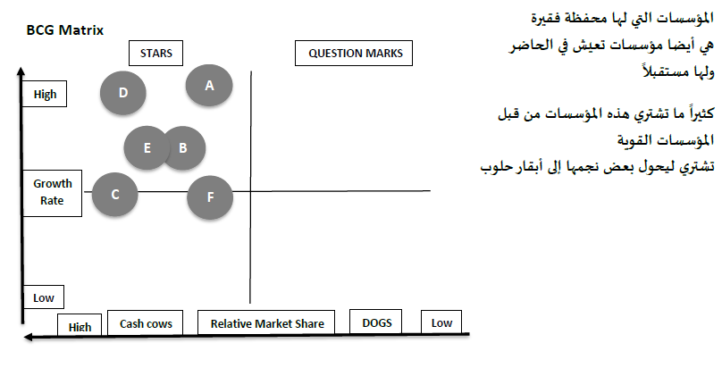
نماذج لمحافظ الأنشطة 3

Slide 16
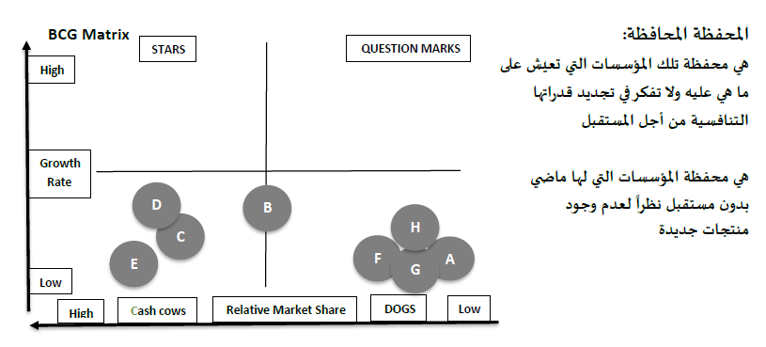
نماذج لمحافظ الأنشطة 4

Slide 17
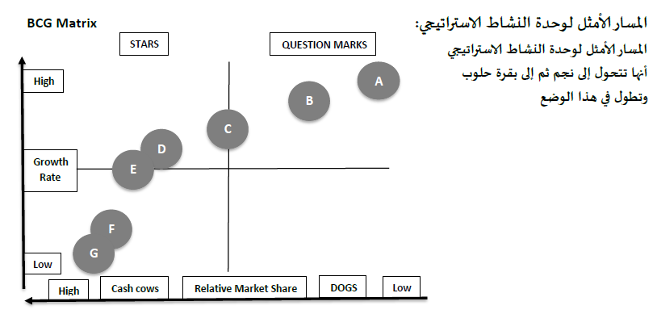
نماذج لمحافظ الأنشطة 5

Slide 18
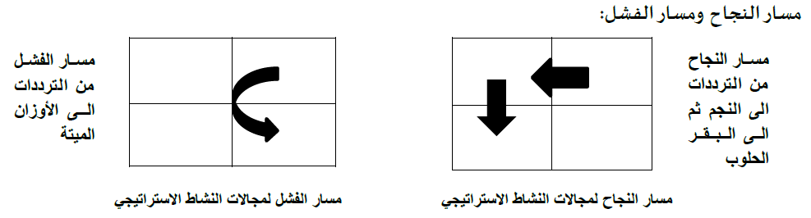
مصفوفة الـ BCG

Slide 19

2
0
2
4
شكرا لحضوركم

